Slide 1
Nazwa programu operacyjnego | Wielkopolski Regionalny Program Operacyjny na lata 2014 - 2020
Numer i nazwa Priorytetu w ramach Programu operacyjnego | Oś Priorytetowa 3. Energia
Numer i nazwa Działania w ramach Priorytetu Programu operacyjnego | Działanie 3.3 Wspieranie strategii niskoemisyjnych w tym mobilność miejska
Numer Schematu w ramach Działania | Poddziałanie 3.3.1 Inwestycje w obszarze transportu miejskiego
Wnioskodawca | Miejski Zakład Komunikacji w Krotoszynie Sp. z o.o.
Notes:
Każdy z nas przeżywa różne uczucia. Są one reakcjami naszego organizmu, naszej psychiki na otaczający nas świat. Jedne z nich są przyjemne, inne smutne lub nawet bolesne. Są takie, na które czekamy i takie, których chętnie uniknęlibyśmy. Wszystkie jednak są nam potrzebne.

Slide 2


„Wymiana taboru MZK w Krotoszynie na autobusy niskoemisyjne, budowa ciągów pieszo – rowerowych oraz inne inwestycje w obszarze transportu miejskiego”
Notes:
Każdy z nas przeżywa różne uczucia. Są one reakcjami naszego organizmu, naszej psychiki na otaczający nas świat. Jedne z nich są przyjemne, inne smutne lub nawet bolesne. Są takie, na które czekamy i takie, których chętnie uniknęlibyśmy. Wszystkie jednak są nam potrzebne.

Slide 3

WNIOSKODAWCA
Miejski Zakład Komunikacji w Krotoszynie
Sp. z o.o.
Prowadzi działalność z zakresu: komunikacji miejskiej, podmiejskiej oraz międzymiastowej – pozagminnej,
Oferuje przewozy szkolne, osób niepełnosprawnych oraz usługi z zakresu turystyki indywidualnej,
Oferuje dzierżawę pomieszczeń oraz powierzchni reklamowej.
MZK w Krotoszynie skutecznie pozyskuje środki zewnętrzne.
Wśród najważniejszych inwestycji, które zrealizował to projekt pt. „Unowocześnienie taboru MZK Krotoszyn Sp. z o.o. poprzez zakup 5 fabrycznie nowych autobusów”, zrealizowany w ramach Wielkopolski Regionalny Program Operacyjny na lata 2007 – 2013 i sfinansowany z Europejskiego Funduszu Rozwoju Regionalnego, kwota dofinansowania wyniosła 2 249 664,00 zł.

Slide 4
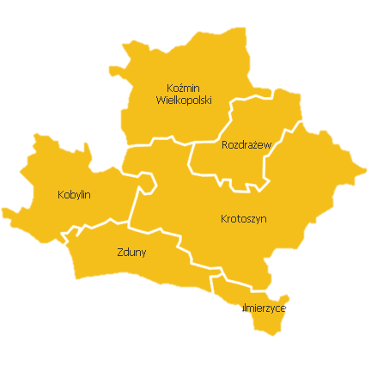
PARTNER WSPÓŁREALIZUJĄCY PROJEKT
Powiat Krotoszyński
Stanowi lokalną wspólnotę samorządową tworzoną przez mieszkańców powiatu oraz terytorium obejmujące: Miasto i Gminę Krotoszyn, Miasto i Gminę Koźmin Wlkp., Gminę Zduny, Gminę Kobylin, Miasto Sulmierzyce oraz Gminę Rozdrażew.
Powiatowy Zarząd Dróg w Krotoszynie
Występuje w projekcie jako jednostka realizująca projekt z ramienia Powiatu Krotoszyńskiego jako jednostka budżetowa
Zajmuje się:
  opracowywaniem projektów planów rozwoju sieci drogowej,
  opracowywaniem projektów planów finansowania budowy,
  utrzymaniem i ochroną dróg oraz obiektów mostowych
  pełnieniem funkcji inwestora robót drogowych.

Slide 5
Główny cel projektu
Zwiększenie wykorzystania transportu zbiorowego w Krotoszynie poprzez umożliwienie MZK w Krotoszynie świadczenia wysokiej jakości usług, spełniających standardy unijne w zakresie ochrony środowiska, konkurencyjnych względem transportu indywidualnego
Promowanie multimodalnej mobilności miejskiej poprzez budowę i przebudowę ciągów pieszo – rowerowych w Krotoszynie

Slide 6
Pozostałe cele projektu
Zwiększenie mobilności zawodowej i przestrzennej mieszkańców oraz poprawa dostępu do rynku pracy, edukacji i usług społecznych,
Dostosowanie infrastruktury transportu oraz taboru do potrzeb osób z niepełnosprawnościami lub osób z ograniczoną możliwością poruszania się,
Zwiększenie komfortu podróży oraz skrócenie jej czasu a także wzrost liczby osób korzystających z jej usług,
Promowanie komunikacji rowerowej,
Ograniczenie ruchu samochodowego,
Poprawa funkcjonowania informacji pasażerskiej,
Rozwój społeczno – gospodarczy regionu,
Zwiększenie bezpieczeństwa rowerzystów i osób korzystających z transportu autobusowego.

Slide 7

Zadania inwestycyjne projektu
Zakup autobusów z silnikiem euro 6 zasilanych ON
z możliwością zastosowania biopaliwa do 7% zawartości
Zakup 2 szt. autobusów o długości 12 metrów przeznaczone do przewozu osób niepełnosprawnych, wyposażone w system informacji pasażerów (tablice informacyjne, kasowniki, autokomputer)
Zakup 4 szt. autobusów o długości poniżej 11 metrów przeznaczone do przewozu osób niepełnosprawnych, wyposażone w system informacji pasażerów (tablice informacyjne, kasowniki, autokomputer)
Zakup 1 szt. autobusów o poniżej 8 metrów przeznaczone do przewozu osób niepełnosprawnych, wyposażone w system informacji pasażerów (tablice informacyjne, kasowniki, autokomputer)
Rozpoczęcie realizacji zadania: 01.07.2017r.
Zakończenie realizacji zadania: 31.12.2017 r.

Slide 8
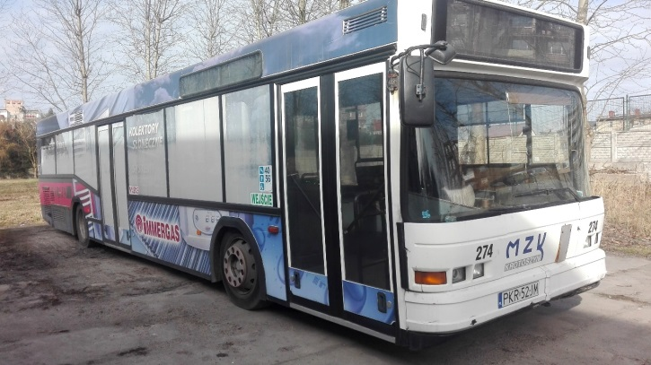
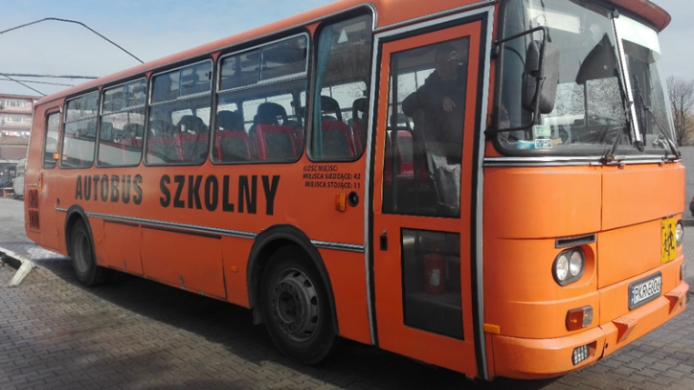
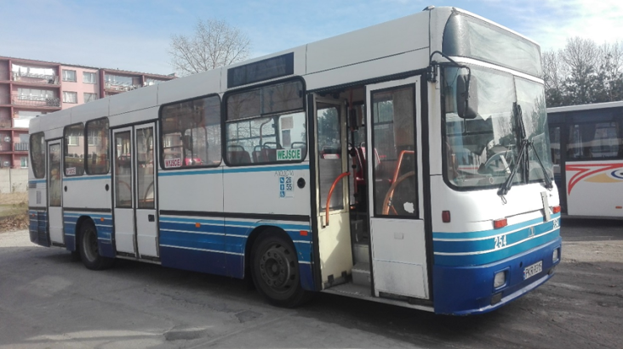
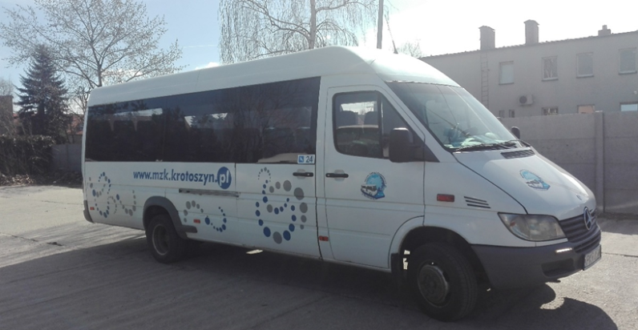
Zadania inwestycyjne projektu
Miejski Zakład Komunikacji w Krotoszynie przeznacza do wymiany następujące autobusy emitujące duże zanieczyszczenie:
Neoplan, rok produkcji 1993, euro 1
Autosan H9-35, rok produkcji 1995, euro 1
Autosan H9-35, rok produkcji 1995, euro 1
Autosan H9-21, rok produkcji 2000, euro 2
Autosan A10-10, rok produkcji 2001, euro 3
Mercedes Sprinter, rok produkcji 2002, euro 3

Slide 9

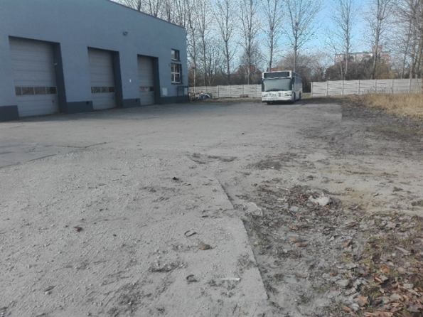
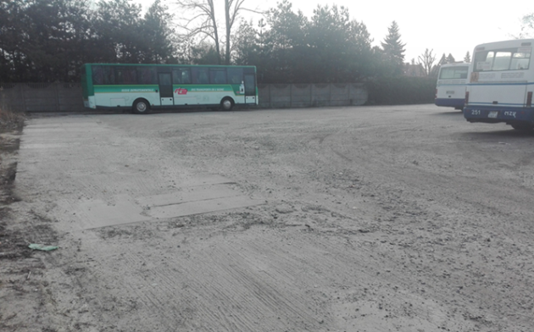
Zadania inwestycyjne projektu
Przebudowa placu manewrowego na terenie zajezdni
MZK w Krotoszynie Sp. z o.o. przy ul. Kobierskiej 5
Wykonane zostaną prace budowlane na terenie zajezdni
MZK w Krotoszynie
Wymieniona zostanie nawierzchnia placu manewrowego
i tym samym poprawi się funkcjonalność i bezpieczeństwo placu.
Rozpoczęcie realizacji zadania: 01.07.2017r.
Zakończenie realizacji zadania: 30.09.2017 r.

Slide 10

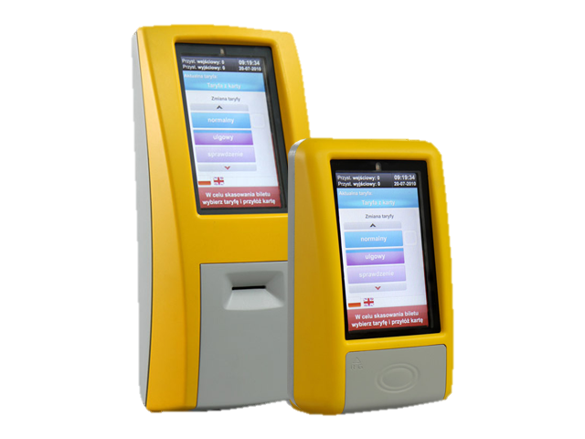
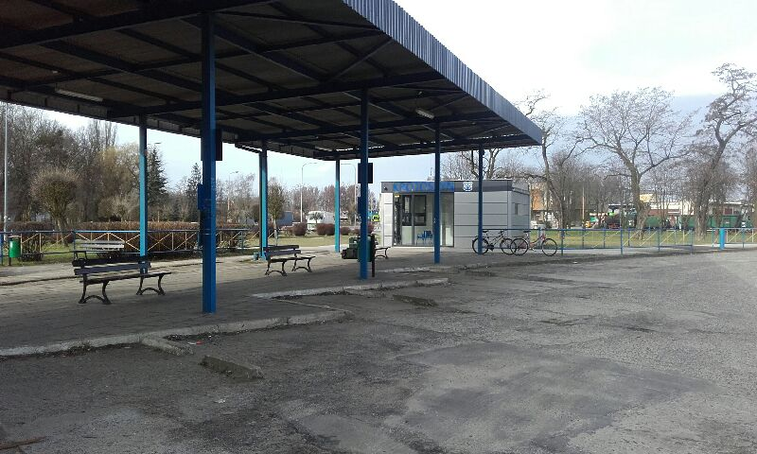
Zadania inwestycyjne projektu
Zakup i wdrożenie systemu zarządzania i organizacji ruchu
Zakup systemu automatycznego przekazywania danych z kas fiskalnych w autobusach
do komputera na dyspozytorni MZK w Krotoszynie Sp. z o.o.
Zakup systemu umożliwiającego sprzedaż i kontrolę e-biletów okresowych
Zakup systemu informacji pasażerów w punkcie przesiadkowym
– dworzec autobusowy
Rozpoczęcie realizacji zadania: 01.07.2017r.
Zakończenie realizacji zadania: 30.09.2017 r.

Slide 11

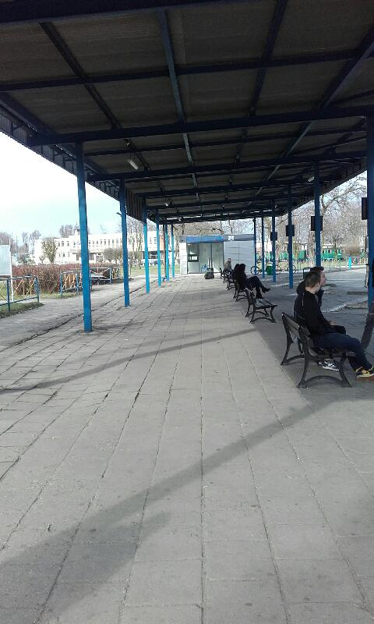
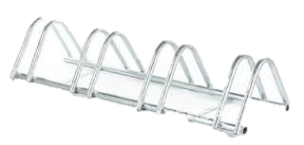
Zadania inwestycyjne projektu
Zakup stojaka na rowery w punkcie przesiadkowym
na terenie dworca autobusowego
Zakupiony zostanie stojak na rowery na 6-7 stanowisk
Stojak zostanie zamontowany na terenie dworca autobusowego integrując transport
rowerowy z autobusowym i samochodowym
Rozpoczęcie realizacji zadania: 01.07.2017r.
Zakończenie realizacji zadania: 30.09.2017 r.

Slide 12


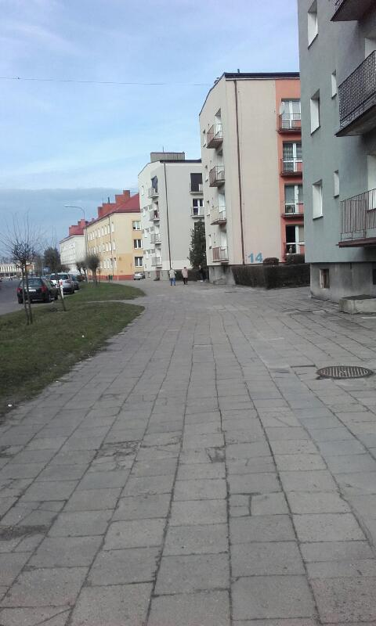
Zadania inwestycyjne projektu
Przebudowa istniejącego chodnika na ciąg pieszo – rowerowy
drogi powiatowej ul Konstytucji 3 Maja w Krotoszynie
wraz z zakupem oznakowania pionowego na ul. Floriańskiej
Nowo powstały chodnik będzie umożliwiał dojazd rowerem oraz wygodne dojście pieszym
do dworca PKP w Krotoszynie.
Zmiana organizacji ruchu na ul. Floriańskiej w celu umożliwienia poruszania się
tym ciągiem komunikacyjnym rowerów. W tym celu zostanie zakupione oznakowanie
pionowe.
Rozpoczęcie realizacji zadania: 01.06.2017r.
Zakończenie realizacji zadania: 31.08.2017 r.

Slide 13

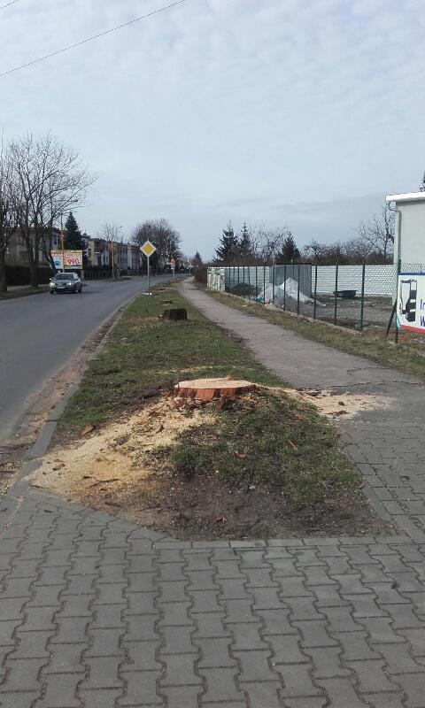
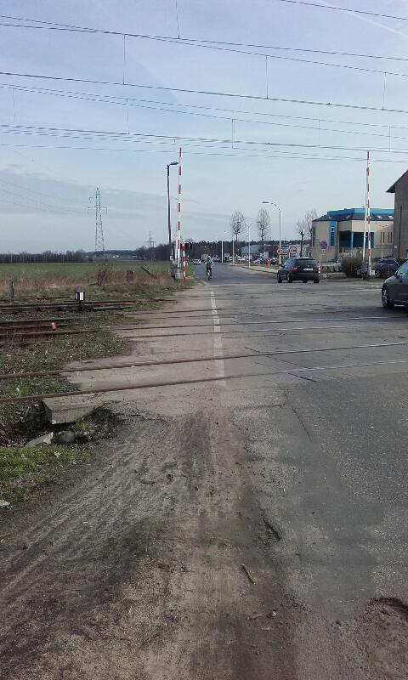
Zadania inwestycyjne projektu
Przebudowa ciągu pieszo – rowerowego wzdłuż
drogi powiatowej ul Raszkowska, ul Mahle w Krotoszynie
Odcinek ten umożliwiać będzie wygodny i bezpieczny
dojazd rowerzystom oraz dojście pieszym m.in. do Mahle
– jednego z największych zakładów pracy w regionie,
zatrudniającego ponad 3 tys. pracowników.
Rozpoczęcie realizacji zadania: 01.05.2017r.
Zakończenie realizacji zadania: 31.08.2017 r.

Slide 14

Zadania inwestycyjne projektu
Budowa ciągu pieszo – rowerowego wzdłuż drogi powiatowej
od ul. Mahle w Krotoszynie do m. Kobierno
Odcinek stanowić będzie kontynuację ciągu wzdłuż ul. Raszkowskiej i Mahle
i komunikacyjnie łączyć będzie miasto Krotoszyn z miejscowością Kobierno
Rozpoczęcie realizacji zadania: 01.05.2017r.
Zakończenie realizacji zadania: 31.08.2017 r.

Slide 15


Zadania inwestycyjne projektu
Promocja projektu
Wnioskodawca oraz uczestnik projektu będzie informował o współudziale środków UE w finansowaniu inwestycji poprzez informację na stronie MZK Krotoszyn, Urzędu Miejskiego w Krotoszynie i Starostwa Powiatowego oraz
w lokalnej prasie.
Zakupione zostaną tablice informacyjno – pamiątkowe, które zostaną umieszczone w momencie rozpoczęcia realizacji projektu w miejscu jego realizacji:
  na zajezdni MZK
  na dworu autobusowym
  na wybudowanych ciągach pieszo – rowerowych
Rozpoczęcie realizacji zadania: 01.04.2017r.
Zakończenie realizacji zadania: 31.12.2017 r.

Slide 16


Zadania inwestycyjne projektu
Nadzór inwestorski
Celem nadzoru inwestorskiego będzie kontrola nad prawidłową realizacją zadań z zakresu prac budowlanych związanych z przebudową ciągów pieszo – rowerowych.
Rozpoczęcie realizacji zadania: 01.05.2017r.
Zakończenie realizacji zadania: 31.08.2017 r.

Slide 17


Zadania inwestycyjne projektu
Działania w zakresie promocji
transportu zbiorowego i niezmotoryzowanego
Zorganizowany zostanie Dzień Otwarty na terenie zajezdni MZK w Krotoszynie,
W trakcie lokalnego święta „KrotoFEST” MZK w Krotoszynie planuje promować korzystanie z transportu zbiorowego poprzez dystrybucję materiałów informacyjnych,
Powiat Krotoszyński planuje promowanie komunikacji rowerowej poprzez organizację uroczystego przejazdu nowo wybudowanymi ciągami pieszo – rowerowymi dla mieszkańców Krotoszyna i okolic z udziałem władz Powiatu Krotoszyńskiego,
Powiat Krotoszyński zorganizuje konkurs fotograficzny dla uczniów krotoszyńskich szkół na zdjęcie ciągu
pieszo – rowerowego promującego komunikację rowerową.
Rozpoczęcie realizacji zadania: 01.04.2017r.
Zakończenie realizacji zadania: 31.12.2017 r.

Slide 18

Projekt
Data rozpoczęcia projektu | 01.04.2017 r.
Data zakończenia projektu | 31.12.2017 r.
Całkowita wartość projektu | 10 144 258,40 zł
Kwota kosztów kwalifikowanych | 8 810 351,78 zł
Kwota dofinansowania | 7 488 799,01 zł

